Slide 1
Werkgroep Edukoppeling
November 2025
Bureau Edustandaard

Slide 2
Agenda
Agenda
Opening / mededelingen / Verslag van 26 februari 2025
Terugkoppeling vanuit groeifondsen over specificaties en implementaties
Discussie uniform profiel of profielvarianten
Edukoppeling Architectuur
Identificatie onderwijsorganisaties
Nieuwe versie UBV TLS
Ontwikkelingen bij Digikoppeling - PKIo
wvttk

Slide 3
Terugkoppeling vanuit groeifondsen
Groeifonds | Toegang direct access clients tot gesloten API’s (M2M interacties) | Mandatering
 | OAuth client credentials | Mandaat registratie & Token exchange | Consentmanagement & Consent API
Edu-V | M2M identificatie, authenticatie en autorisatie - Afsprakenstelsel Edu-V - Confluence & M2M gegevensuitwisselingen - Afsprakenstelsel Edu-V - Confluence |  | M2M gegevensuitwisselingen - Afsprakenstelsel Edu-V – Confluence & Consent API - Afsprakenstelsel Edu-V - Confluence
Npuls OKE | 20250612 Voorstel aanpak REST OAuth2 profielen.docx
OKE Facet (DUO) |  | Memo Expertgroep OAuth - Protocol en mandaten (20251029).docx
Npuls / OOAPI

Slide 4
Discussie uniform profiel
Client registratie
OAuth client credentials
Mandaatbeheer

Slide 5
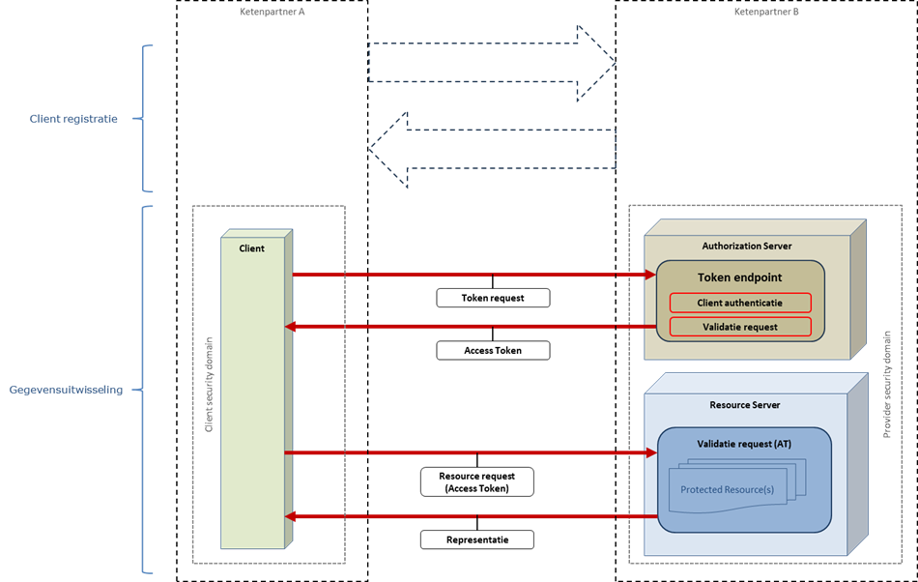
Discussie uniform profiel: Client registratie
Ketenpartner A die met client wil koppelen met API van ketenpartner B deelt de volgende informatie:
OIN van ketenpartner A
jwks_uri van ketenpartner A
scope(s)
client_id(s): wordt bepaald door AS ketenpartner B
client_id(s) is herleidbaar naar ketenpartner A (OIN)
Ketenpartner B deelt de volgende informatie met ketenpartner A:
Authorization Server endpoint metadata
client_id(s)
scope(s) per client_id
(out-of-band)

Slide 6
Discussie uniform profiel: OAuth client credentials
Ketenpartner A
Ketenpartner B
Client registratie
Client security domain
Provider security domain
Protocollaag
Client
Authorization Server
Token endpoint
Token request
Client authenticatie
Validatie request
Access Token
Gegevensuitwisseling
Resource Server
Validatie request (AT)
Resource request (Access Token)
Protected Resource(s)
Representatie

Slide 7
Discussie uniform profiel: OAuth client credentials
Oauth kenmerken | Npuls OKE- Facet | Npuls OK(E) (Verzwaring 1) | Npuls OOAPI | Edu-V | EK
OAuth2 grant type | Token exchange | client credentials |  | client credentials | client credentials
OAuth2 Client authenticatie | mTLS | Basis (ww) / private_key_jwt |  | private_key_jwt | private_key_jwt
Oauth Client secret (PKI vertrouwensanker) | PKIoverheid | Nvt |  | PKIoverheid | Nvt / X.509 conform UBV TLS / PKIoverheid
OAuth2 client_id | Een OIN of een UUID | Client id per gegevensdienst en onderwijsorganisatie |  | Is geen OIN | Is geen OIN
OAuth2 Scopes |  | Conform Afsprakenstelsel OKE |  | Conform Afsprakenstelsel Edu-V | Optioneel / Ongedefinieerd
OAuth Access token Levensduur |  |  |  | <1 uur | Wordt bepaald door AS
OAuth Access token type | Bearer token | Bearer token |  | Bearer token | Bearer token
Oauth AS Discovery endpoint |  |  |  |  | Optioneel
Endpoint beveiliging (AS/RS) | TLS | TLS |  | TLS | TLS
TLS versie en ciphers |  | Min. v1.3 /NCSC |  | UBV TLS | UBV TLS
Mandaat verificatie | Security Token Service

Slide 8
Discussie uniform profiel: Mandaatbeheer
Proces
Bedrijfsproces
Ketenproces / ketensamenwerking
Bedrijfsproces
Gegevensdefinities
Gegevens
Gegevens
Gegevensstructuren
Mandaatbeheer
Delegator
Mandaat
Delegator
Delegatee
Delegatee
Transactie
Applicatie
(service)
Applicatie
(service)
Vertrouwelijkheid & Integriteit op applicatieniveau
Communicatieprotocol
Infrastructuur
Infrastructuur
Vertrouwelijkheid & Integriteit op transportniveau

Slide 9
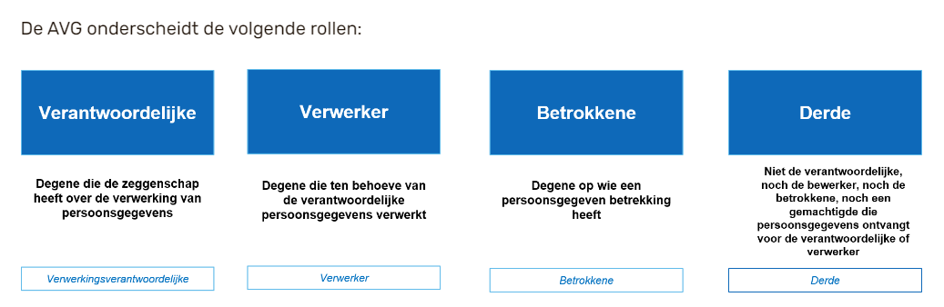
Discussie uniform profiel: Mandaatbeheer

Slide 10
Discussie uniform profiel: Mandaatbeheer
Delegator
Delegatee
Delegatee
Dataset (persoonsgegvens)
Context
(Doelbinding)
Mandaatvariant

Slide 11
Discussie uniform profiel: Mandaatbeheer
Transactie
Delegator
Delegatee
Delegatee
Applicatie
Vertrouwelijkheid & Integriteit op applicatieniveau
Applicatie
mandaatverificatie
mandaatverificatie
Mandaatvariant

Slide 12
Discussie uniform profiel: Mandaatbeheer
Onderdeel | Npuls OKE - Facet | Npuls OK(E) | Npuls OOAPI | Edu-V | Edukoppeling REST SaaS (v1) | Digikoppeling REST
Mandaat Registratie | Decentraal beide zijden (AS/RS zijde via redirect) | Decentraal beide zijden |  | Decentraal beide zijden | Centraal bij OSR | Decentrale registratie FSC Contract bij alle partijen
Mandaat Verificatie | Bij uitgifte AT (Token Exchange Grant - RFC8693) |  |  | Via constent API (bidirectional) | Centraal bij OSR (of lokaal in cache) | Lokaal via FSC Contractmanager
Mandaat Inzage |  |  |  | Consent dashboard(?) | Centraal bij OSR | Lokaal Contractmanager

Slide 13
Edukoppeling Architectuur: Uitgangspunten Edukoppeling
Het organisatorisch werkingsgebied: alle Nederlandse onderwijssectoren.
Het functioneel toepassingsgebied: geautomatiseerde uitwisseling van vertrouwelijke gegevens (gesloten data) tussen informatiesystemen van onderwijsorganisaties en ketenpartners (onderling, met bedrijven of met de overheid). Deze uitwisseling betreft M2M point-to-point verbinding voor uitwisseling tussen een confidential (direct access / trusted) client en een gesloten API die beveiligd is met OAuth.

Slide 14
Edukoppeling Architectuur: Uitgangspunten Edukoppeling
Edukoppeling wordt gebaseerd op internationale open standaarden en onderwijsstandaarden.
Edukoppeling profielen zijn op zichzelf staande documenten. We verwijzen naar internationale open standaarden en onderwijsstandaarden (bijvoorbeeld UBV TLS).
Als we gebruik maken van (delen van) nationale standaarden (bijvoorbeeld NL GOV of Digikoppeling) dan worden relevante aspecten overgenomen met bronvermelding.

Slide 15
Edukoppeling Architectuur: Uitgangspunten Edukoppeling
Een ketensamenwerking heeft de keuze om PKIoverheid/OIN toe te passen.
We lopen wel tegen problemen aan bij (SaaS)leveranciers omdat PKIo certs private root zijn geworden. Ook is er een recente wijziging dat ze single purpose zijn geworden (er moet een apart client en server certificaat gebruikt worden). Verschillende ketens / partijen geven aan dat PKIo geen optie is, anderen vereisen dit juist.

Slide 16
Edukoppeling Architectuur: Uitgangspunten Edukoppeling
Token request en berichtenverkeer gaat altijd over een beveiligde TLS verbinding.
Voor TLS verbindingen worden voorschriften van Edustandaard UBV TLS opgevolgd (werkgroep UBV TLS is verantwoordelijk voor volgen ontwikkelingen rond TLS).

Slide 17
Edukoppeling Architectuur: Uitgangspunten Edukoppeling
De standaard volgt ontwikkelingen en wordt met beleid doorontwikkeld.
We streven naar toepassing van 1 profiel in het onderwijs, maar sluiten meerdere profielen niet uit als daar een onderbouwing voor is.
Als er meerdere profielen zijn dan bepaald de API provider welk profiel van toepassing is.

Slide 18
Edukoppeling Architectuur: Uitgangspunten Edukoppeling
Edukoppeling profielen gaan niet over de inhoud van de uitwisseling, maar over toegang Identificatie, Authenticatie en Autorisatie) tot gesloten API’s voor direct access clients (M2M).
API Design Rules passen hier niet in. De ADR van Kennisplatform worden niet voorgeschreven.
Mandaatbeheer betreft een aparte laag.
De OAuth Authorization Server zorgt voor ontkoppeling (de AS kan een mandaatvalidatie uitvoeren). Om de toepassing van mandaten te ondersteunen kunnen voor het request naar het token endpoint en het access token optionele claims worden gedefinieerd.
Token exchange

Slide 19
Identificatie onderwijsorganisaties
De huidige Edukoppeling-architectuur en profielen gaan uit van de onderwijsinstellingserkenning (beheerd en ontsloten via RIO register) om enerzijds op basis daarvan gegevens bij een SaaS te kunnen routeren en anderzijds een mandaat te kunnen verifiëren bij een M2M-uitwisseling. Het BRIN-nummer is de identifier van de onderwijsentiteit (instelling) en wordt gebruikt om de rechtmatigheid van de uitwisseling te kunnen vaststellen.
Voor de Kennisnet-dienst Verwerkersovereenkomsten moeten leveranciers informatie rond verwerkersovereenkomsten van schoolbesturen (en tzt van samenwerkingsverbanden Passend Onderwijs) kunnen opvragen via een API. Ook hier wordt vereist dat voordat de gegevensuitwisseling kan plaatsvinden er een mandaat kan worden geverifieerd. Voor dit mandaat is de identificatie van een onderwijsbestuur vereist, dus niet een instelling die onder dat onderwijsbestuur valt. Voor deze use case moet dus een andere onderwijsentiteit (nl. die van het bestuur) geïdentificeerd kunnen worden.
Als onderdeel van de Edukoppeling-architectuur moeten we vaststellen of het mandaatbeheer op onderwijsbestuur binnen scope is, welke scenario’s we hierbij onderkennen en tot op welk niveau (bestuur/onderwijsaanbieder/ instelling) we dit willen specificeren. Dit heeft dus ook een relatie met het voorstel van DUO rond RFC8693 (zie ook: Memo Expertgroep OAuth - Protocol en mandaten).

Slide 20
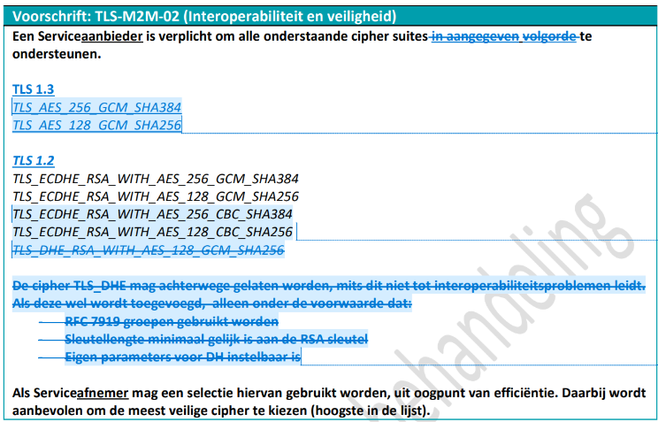
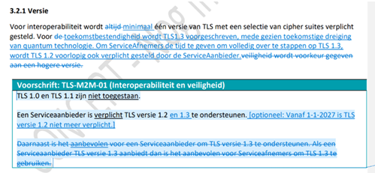
UBV TLS versie 1.3
Bijgewerkt op basis van TLS-voorschriften 2025-05 (NCSC), gezien degradatie van ciphers en TLS-opties; van ‘Voldoende’ naar ‘Uit te faseren’.
Voor M2M is 1.3 verplicht gesteld incl. een nieuwe selectie van ciphers.
Profielen zijn bijgewerkt, mede op basis van Digikoppeling beveiligingsvoorschriften v2.x.x
UBV TLS v1.3 Concept 29-10-2025.pdf

Slide 21
Ontwikkelingen bij Digikoppeling – PKIo certificaten
G4: Wat is er nieuw?
G4 beschikt over 4 Root certificaten in plaats van 2. Ieder voor verschillend gebruik en onderhevig aan eigen (externe) kaders:
S/MIME (publiek vertrouwd);
EU-gekwalificeerde digitale handtekeningen;
Server authenticatie (privaat vertrouwd);
Overig (privaat vertrouwd; vooral bedoeld voor authenticatiedoeleinden),
Elk type eindgebruikerscertificaat is nog maar voor één doeleinde te gebruiken
G4 bevat een moderner cryptografisch algoritme voor het ondertekenen van alle certificaten: RSASSA-PKCS1-v1_5 is vervangen door RSASSA-PSS. RSASSA-PSS met SHA-256, MGF-1 met SHA-256, en een salt lengte van 32 bytes
De naamgeving van zowel de eindgebruikerscertificaten als die van de bovenliggende hiërarchie is aangepast. Hierdoor sluiten ze beter aan bij internationale normen en kaders en is het makkelijker te zien waarvoor een certificaat kan worden gebruikt, wat de doelgroep is, het validatietype en het vertrouwensanker.
Logius | Wees voorbereid, de nieuwe generatie PKIoverheidcertificaten komen eraan!
Nieuwe generatie PKIoverheid-certificaten beschikbaar - Digitale Overheid
Toepassing PKIo langere termijn:
Vanaf nu single purpuse certificaten (inkomend en uitgaand aparte certs / server / client), private root dus ook expliciet opnemen in truststores (hiërarchie). Betekent ook dat we zien dat (SaaS) leveranciers (MS) dus dit niet meer gaan ondersteunen. PKIo komt dus onder druk te staan. mTLS en PKIo staat onder druk. SaaS leveranciers willen ook niet wildgroei aan private root krijgen.
Huidige levensduur PKIo te lang
Geen ACME rotatie mechanisme (Automatic ACME SSL Certificate Rotation | by PR Code - Christopher Pateman | Version 1 | Medium) om vaker te roteren (kosten kunnen dan niet meer per cert brekend worden)
Breder gebruik eIDAS certs & LEI nummer (LEI aanvragen bij KVK | KVK) (eIDAS Dashboard) irt PKIo en OIN

